Slide 1
Centro de Divulgação da Astronomia
Observatório Dietrich Schiel
A Via Láctea
André Luiz da Silva
Observatório Dietrich Schiel
/CDCC/USP
Imagem de fundo: céu de São Carlos na data de fundação do observatório Dietrich Schiel (10/04/86, 20:00 TL) crédito: Stellarium

Slide 2
A Via Láctea como vista da Terra

Slide 3
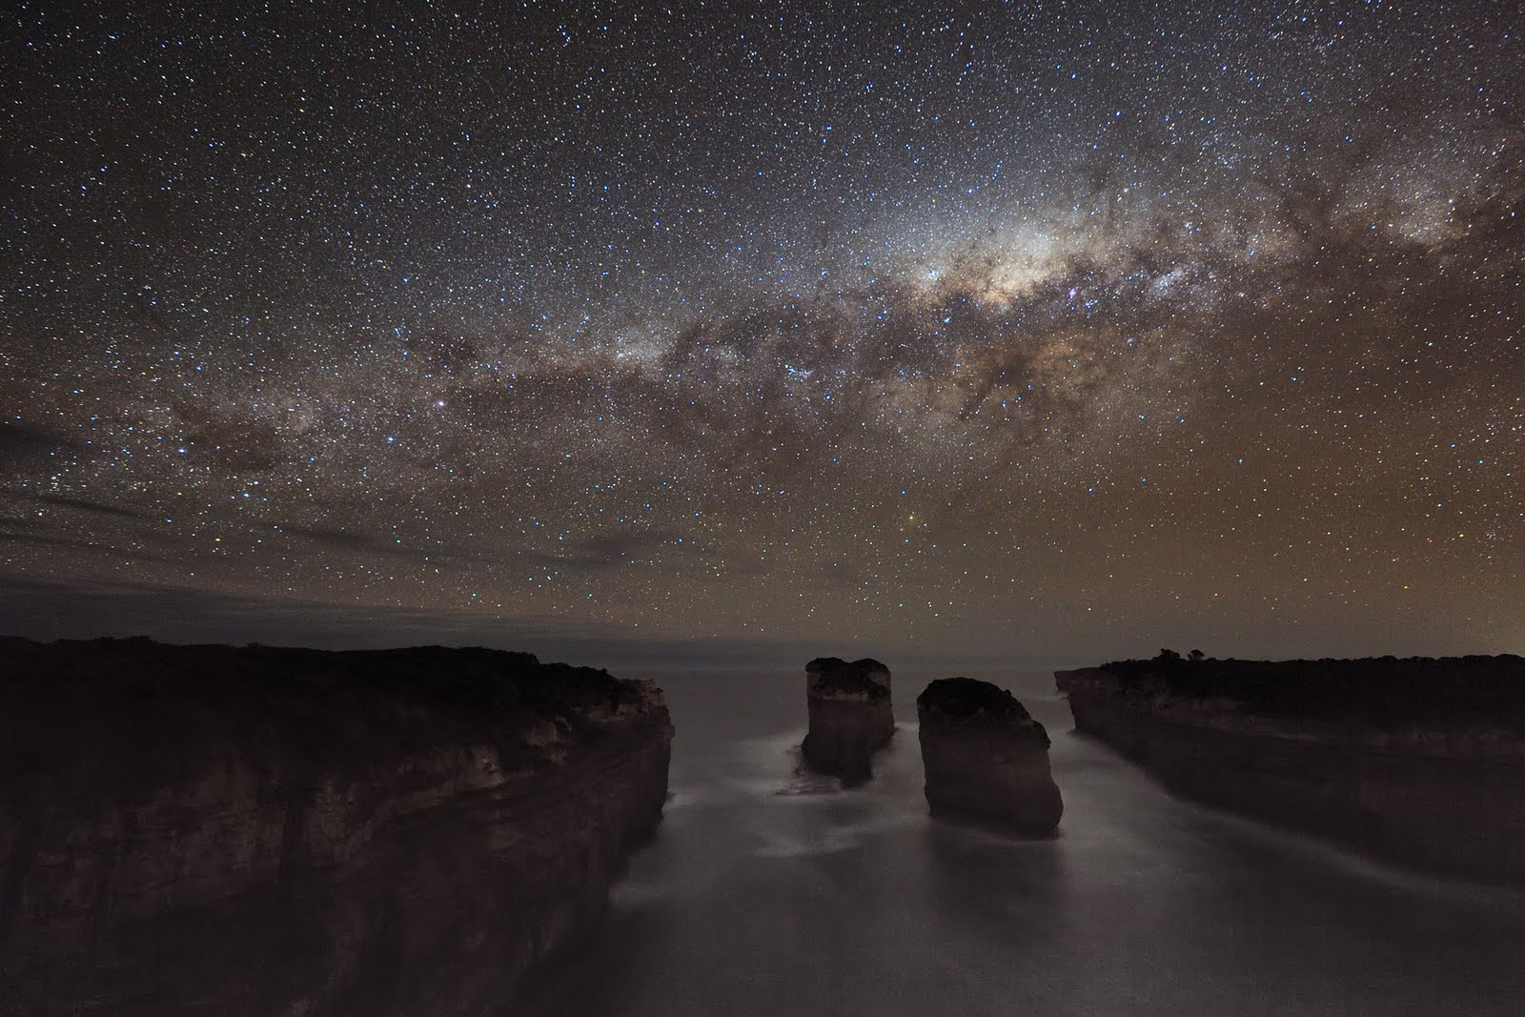
Crédito da imagem: Alex Cherney, disponível em http://apod.nasa.gov/apod/ap100823.html

Slide 4
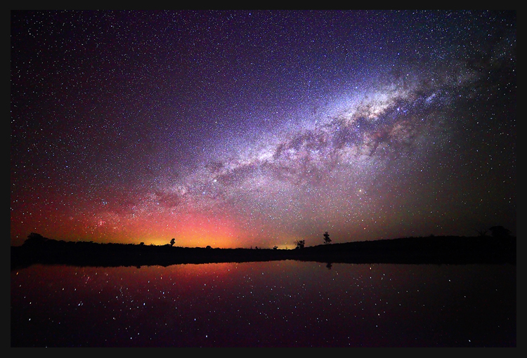
Crédito da imagem: http://www.capturingthenight.com/

Slide 5
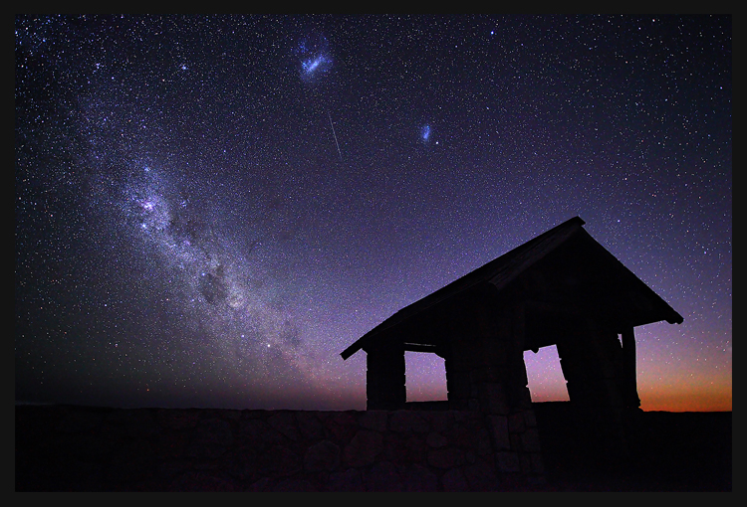
Crédito da imagem: http://www.capturingthenight.com/

Slide 6
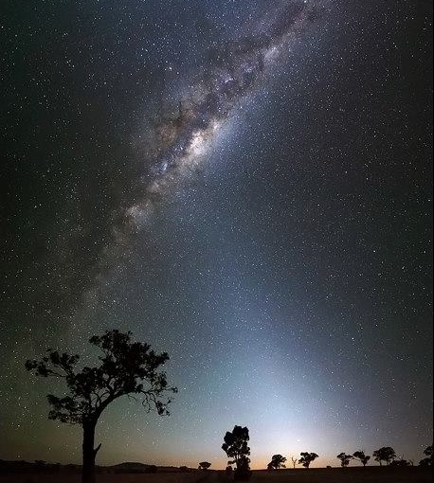
Crédito da imagem: http://www.capturingthenight.com/

Slide 7
O nome vem da mitologia greco-romana
Para observar a Via Láctea, devemos procurar um lugar afastado dos grandes centros urbanos, com menos poluição luminosa
Galileu mostrou no séc. XVII que a Via Láctea tem “constituição estelar”
As regiões escuras, como o “Saco de Carvão” não são regiões sem estrelas e sim nuvens de gás que bloqueiam a luz das estrelas de fundo

Slide 8
Via Láctea ou a Galáxia

Slide 9
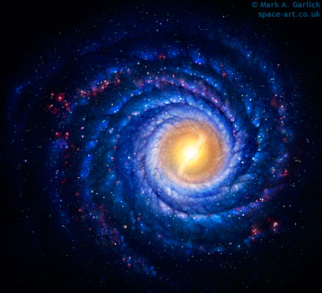
A Via Láctea vista de frente
100 mil a.l.
(concepção artística)

Slide 10
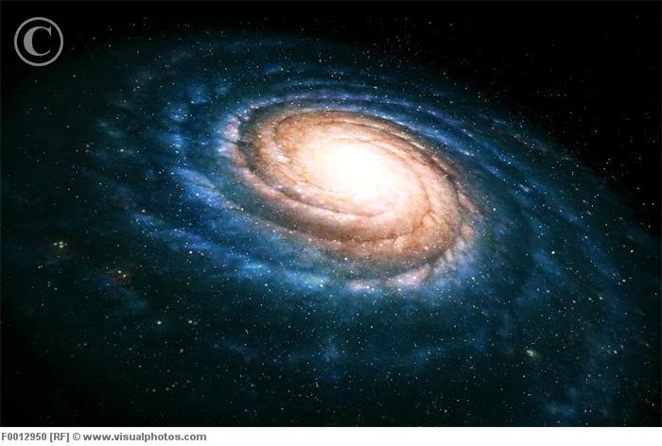
A Via Láctea: vista oblíqua
(concepção artística)
Crédito da imagem: Mark Garlick, disponível em http://www.visualphotos.com

Slide 11
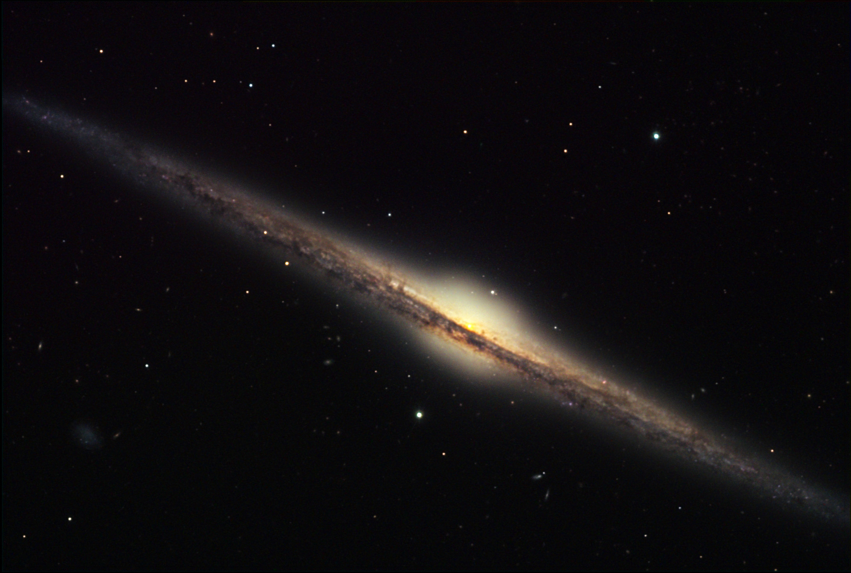
Como seria a Via Láctea de perfil
Crédito da imagem: Bruce Hugo e Leslie Gaul/Adam Block/NOAO/AURA/NSF

Slide 12
Estrutura da Galáxia

Slide 13
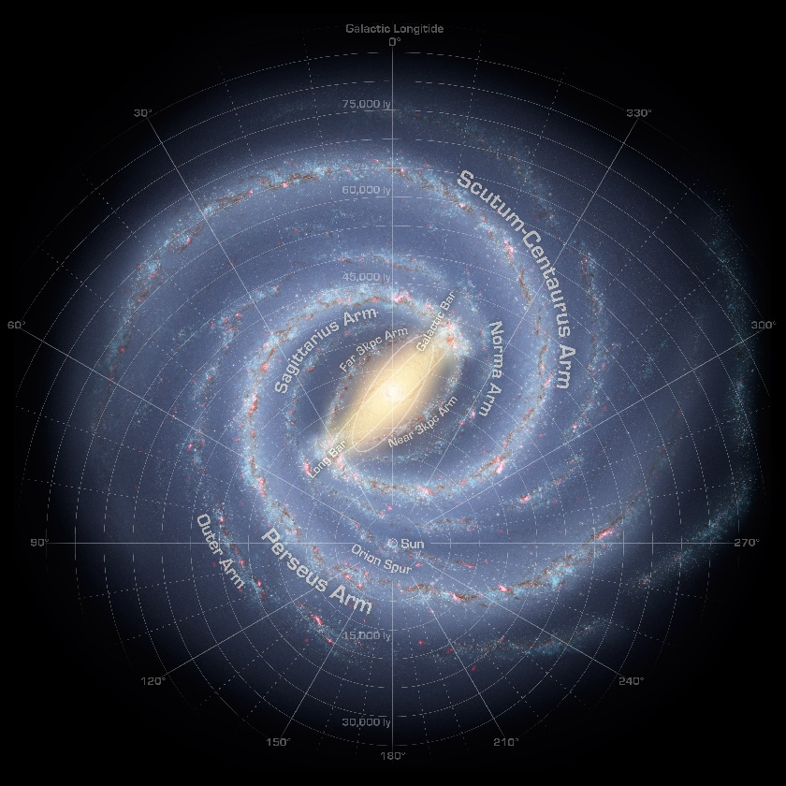
Via Láctea: estrutura
Braços espirais
26 mil a.l.
Posição do Sol
Crédito da imagem: NASA

Slide 14
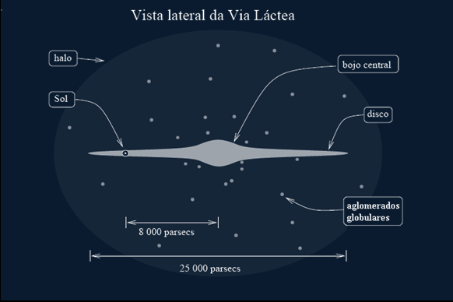
A Via Láctea vista de perfil
Crédito da imagem: Oliveira, F. K. S. e Saraiva, M. F. O. (2003)

Slide 15
Principais constituintes galácticos

Slide 16
Visíveis (5% do total)
Estrelas (90%)
“isoladas” (de campo)
em aglomerados
Abertos
Globulares
Gás (“nebulosas” – 10%)
regiões HII
nebulosas planetárias
remanescentes de supernovas
nuvens de H neutro
nuvens moleculares
Poeira, raios cósmicos, campo magnético etc
Matéria escura (95% do total)

Slide 17
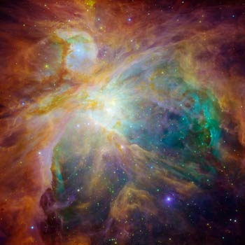
Nebulosa de Órion:
Tipo: região HII
Distância: 1500 a.l.
Constelação: Órion
Crédito da imagem: Telescópio Espacial Hubble

Slide 18
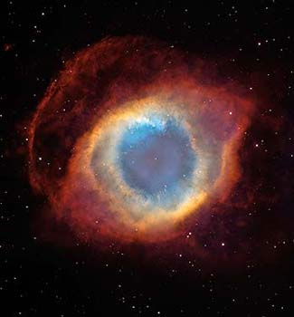
Nebulosa da Hélice, NGC 7293:
Tipo: nebulosa planetária
Distância: 690 a.l.
Constelação: Aquário
Crédito da imagem: Telescópio Espacial Hubble

Slide 19
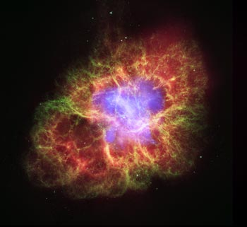
Nebulosa do caranguejo, M1:
Tipo: remanescente
de supernova
Distância: 6500 a.l.
Constelação: Touro
Crédito da imagem: Telescópio Espacial Hubble

Slide 20
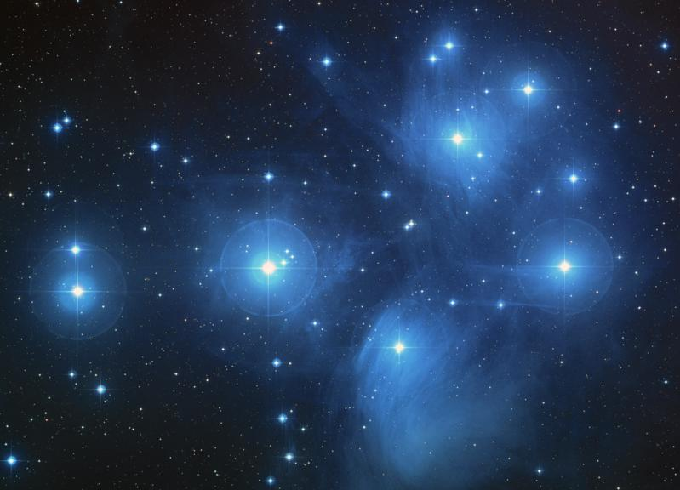
Plêiades, M45:
Tipo: aglomerado aberto
Distância: 400 a.l.
Constelação: Touro
Crédito da imagem: Telescópio Espacial Hubble

Slide 21
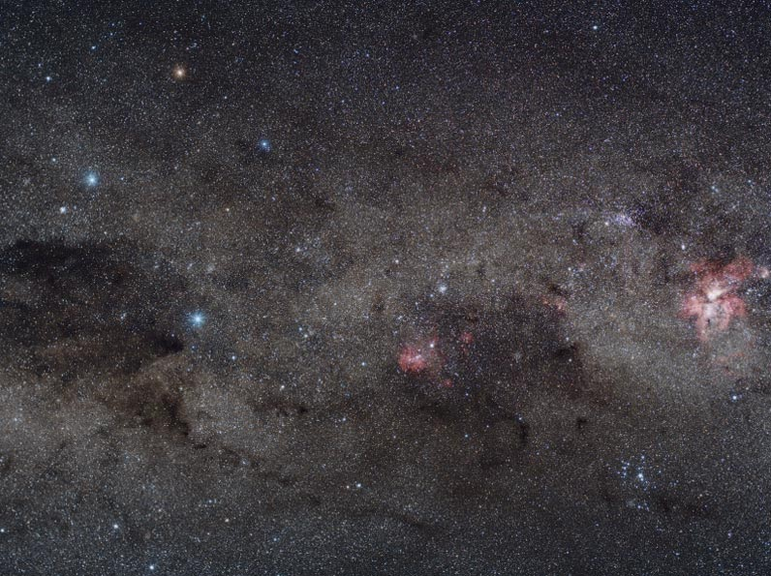
Nebulosa do “Saco de Carvão”
Tipo: nuvem molecular
Distância: 600 a.l.
Constelação: Cruzeiro do Sul
Crédito da imagem:Yuri Beletsky, disponível em http://apod.nasa.gov/apod/ap080707.html

Slide 22
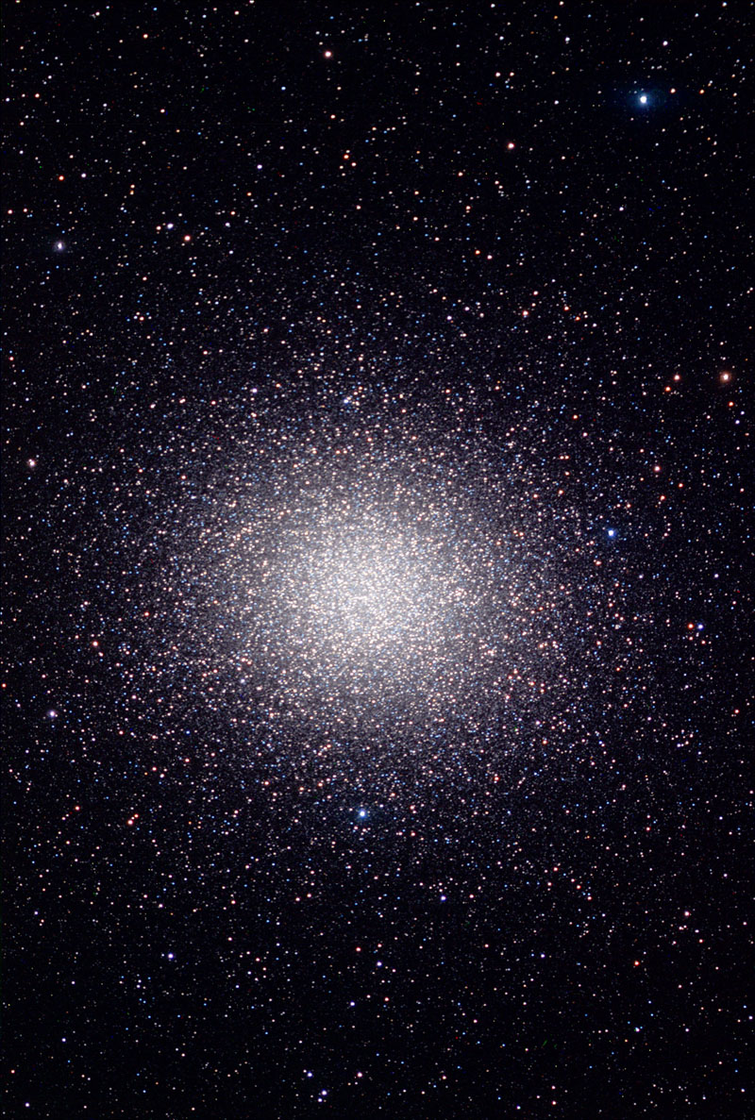
Omega Centauri:
Tipo: aglomerado
Globular
Distância: 17300 a.l.
Constelação: Centauro
Crédito da imagem: Telescópio Espacial Hubble

Slide 23
Outras galáxias
Crédito da imagem: Telescópio Espacial Hubble

Slide 24
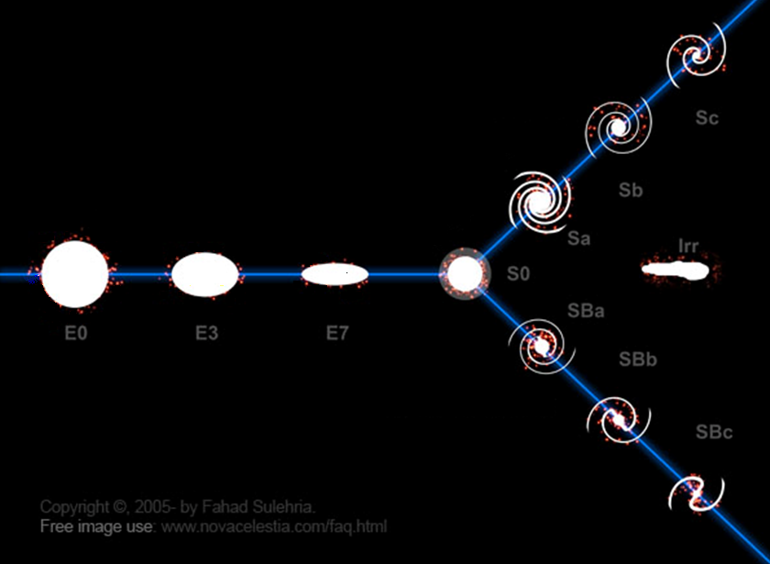
Classificação de Hubble
espirais
lenticulares
irregulares
elípticas
espirais barradas

Slide 25
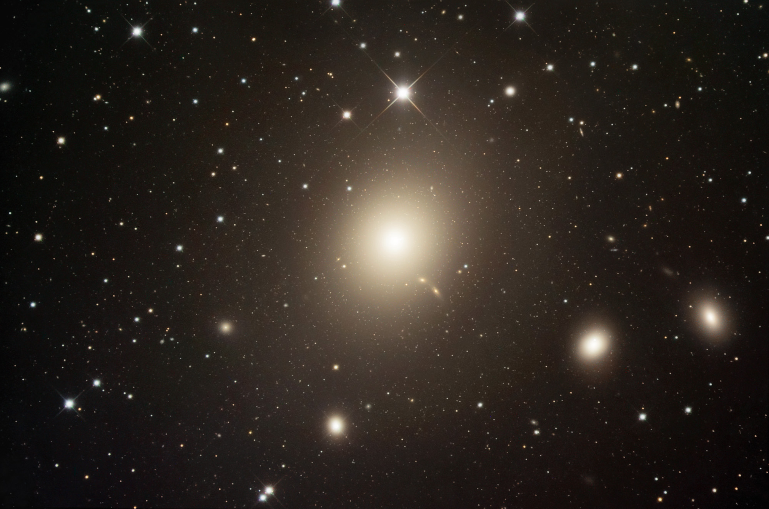
M 87:
Tipo: galáxia elíptica
Distância: 50 milhões de a.l.
Constelação: Virgem
Crédito da imagem: Telescópio Espacial Hubble

Slide 26
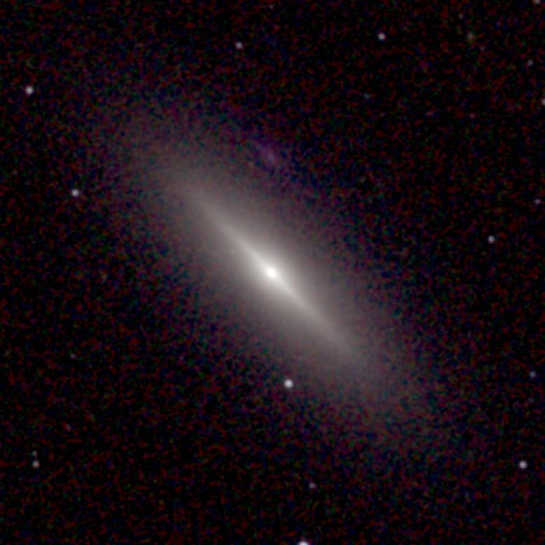
NGC 3115:
Tipo: galáxia lenticular
Distância: 45 milhões de a.l.
Constelação: Sextante
Crédito da imagem: Telescópio Espacial Hubble
Notes:
Crédito da imagem: http://www.calvin.edu/academic/phys/observatory/images/Astr212.Spring2007/VanderTuig.html

Slide 27
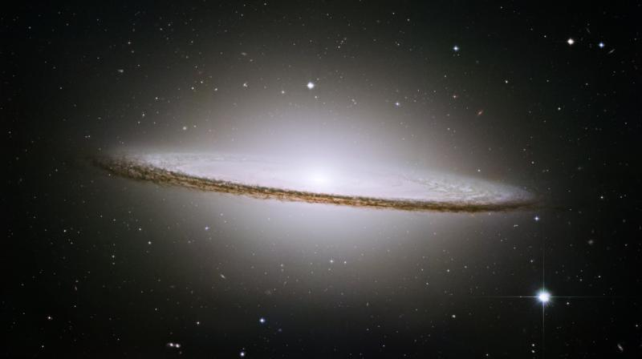
M 104 (NGC 4594):
Tipo: galáxia espiral (vista de perfil)
Distância: 31 milhões de a.l.
Constelação: Virgem
Crédito da imagem: Telescópio Espacial Hubble

Slide 28
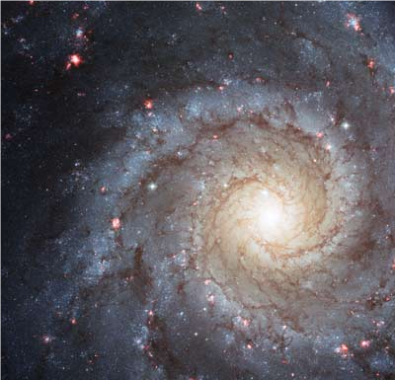
M 74, NGC 628:
Tipo: galáxia espiral
Distância: 32 milhões de a.l.
Constelação: Peixes
Crédito da imagem: Telescópio Espacial Hubble

Slide 29
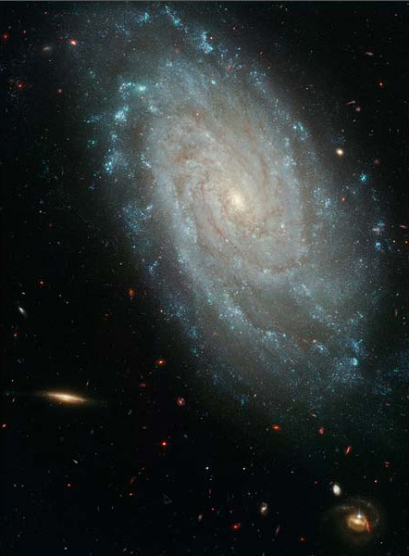
NGC 3370:
Tipo: Galáxia espiral
Distância: 98 milhões de a.l.
Constelação: Leão
Crédito da imagem: Telescópio Espacial Hubble

Slide 30
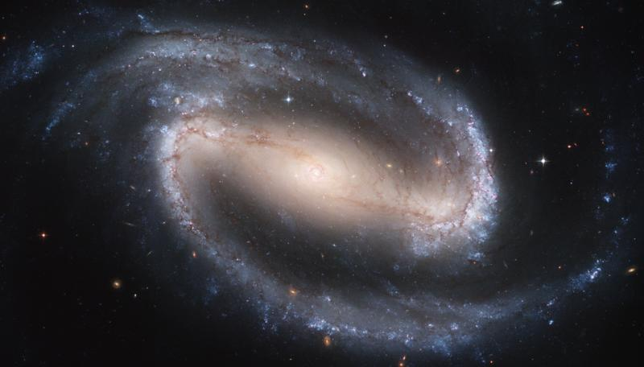
NGC 1300:
Tipo: galáxia espiral barrada
Distância: 69 milhões de a.l.
Constelação: Erídano
Crédito da imagem: Telescópio Espacial Hubble

Slide 31
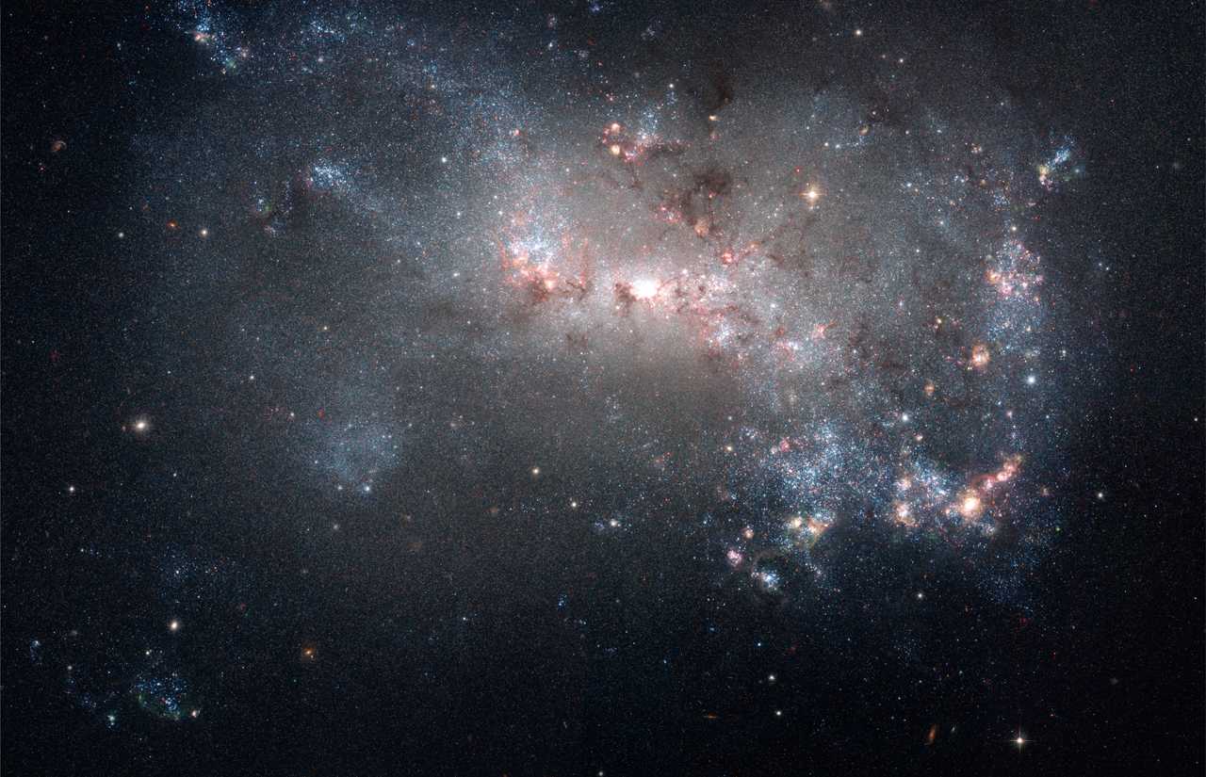
Crédito da imagem: Telescópio Espacial Hubble
NGC 4449:
Tipo: galáxia irregular
Distância: 12 milhões de a.l.
Constelação: Cães de caça

Slide 32
O Grupo Local de galáxias e além

Slide 33
O Grupo Local
Animação – Grupo Local
Notes:
Crédito da animação: Mark Garlick

Slide 34
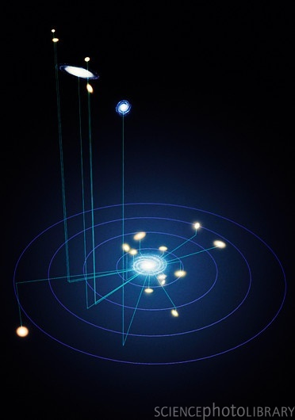
Galáxia de Andrômeda
2 milhões de a.l.
Via Láctea
O Grupo Local de Galáxias

Slide 35
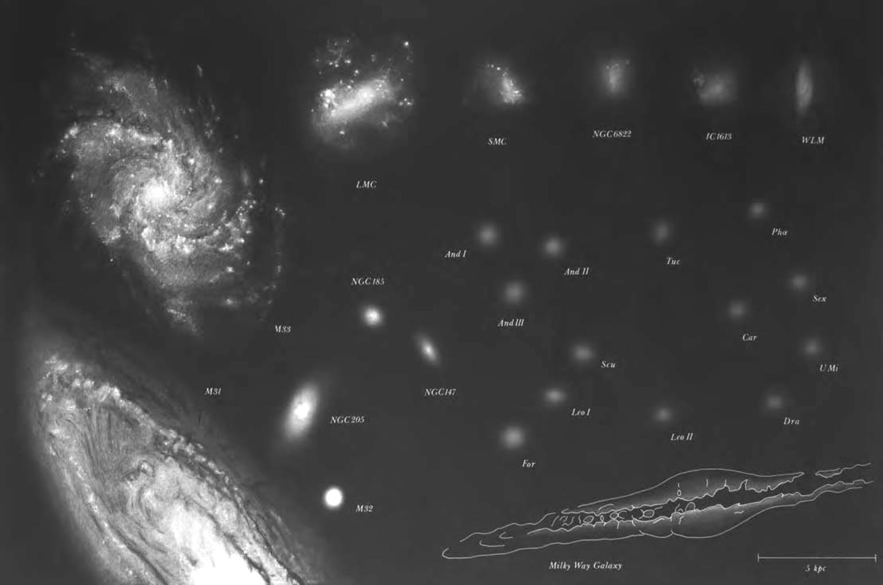
Galáxias Gigantes e anãs

Slide 36
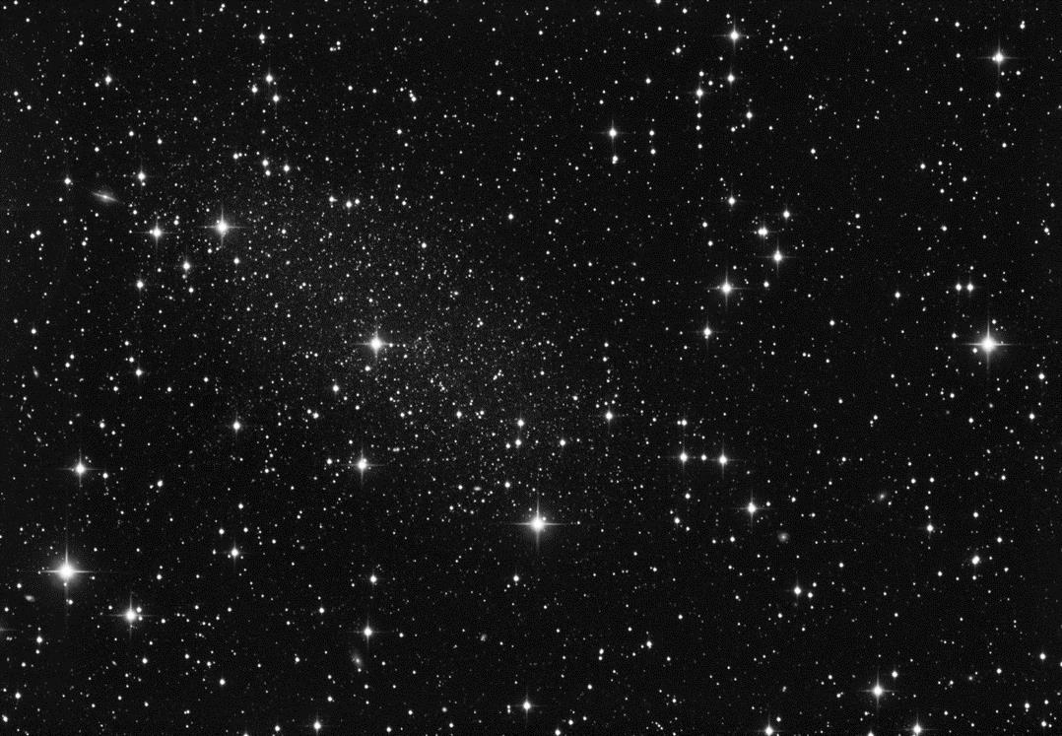
A anã esferoidal Ursa Minor
Notes:
Crédito da imagem: Crédito Universidade de Bonn

Slide 37
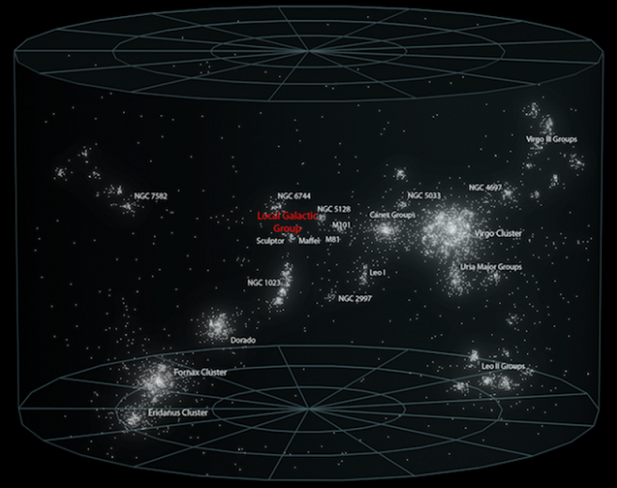
O superaglomerado
local de galáxias
52 milhões de a.l.
Crédito da imagem: http://en.wikipedia.org

Slide 38
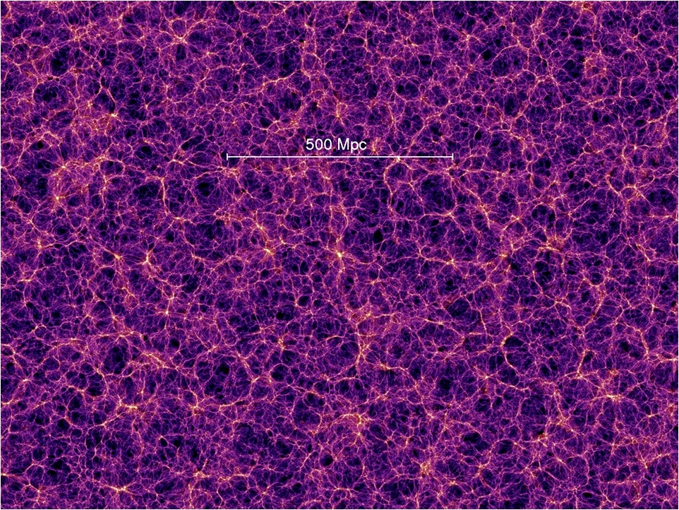
Estrutura em grande escala
do Universo
Crédito da imagem: http://www.mpa-garching.mpg.de

Slide 39
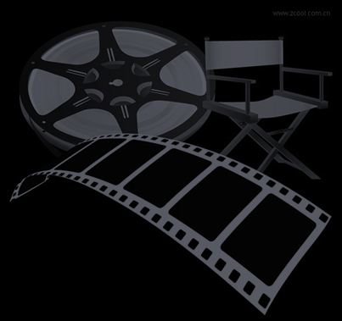
Escala de tamanhos

